Slide 1
MinimumCostPath
JAG Summer Camp 2012 Day3-B: Problem F
2012/09/16
原案：薮
解答：薮，大坂
解説：大坂

Slide 2
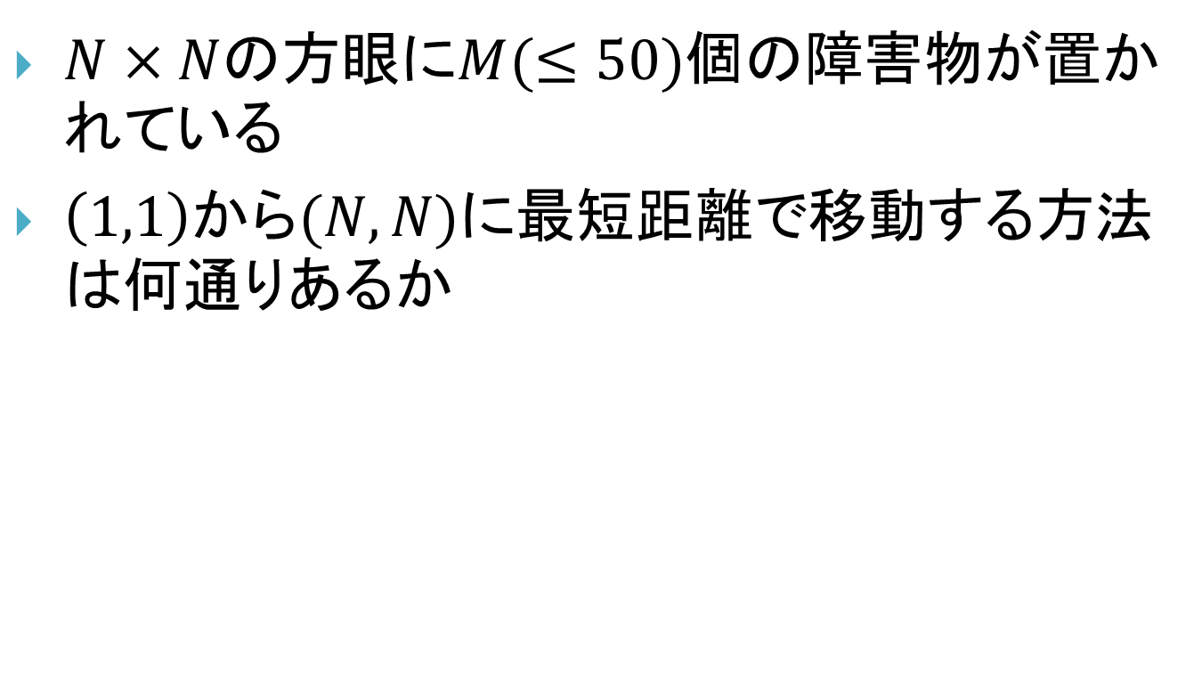
問題概要
$N×N$の方眼に$M(≤50)$個の障害物が置かれている
$\left(1,1\right)$から$(N,N)$に最短距離で移動する方法は何通りあるか

Slide 3
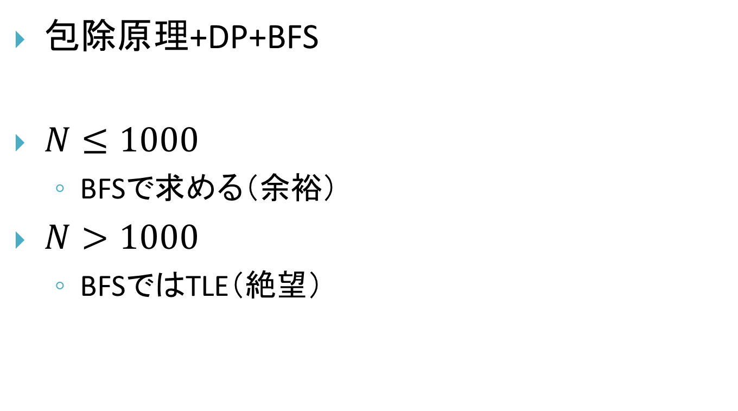
解法
包除原理+DP+BFS
$N≤1000$
  BFSで求める（余裕）
$N>1000$
  BFSではTLE（絶望）

Slide 4
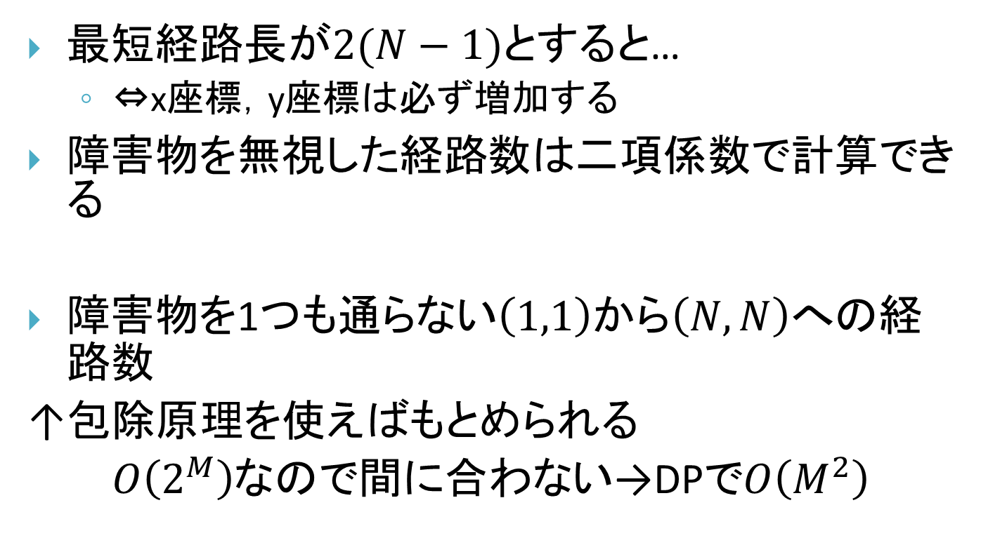

$N$が大きい時
最短経路長が$2(N−1)$とすると…
  ⇔x座標，y座標は必ず増加する
障害物を無視した経路数は二項係数で計算できる
障害物を1つも通らない$\left(1,1\right)$から$\left(N,N\right)$への経路数
↑包除原理を使えばもとめられる
$O\left(2^{M}\right)$なので間に合わない→DPで$O\left(M^{2}\right)$

Slide 5
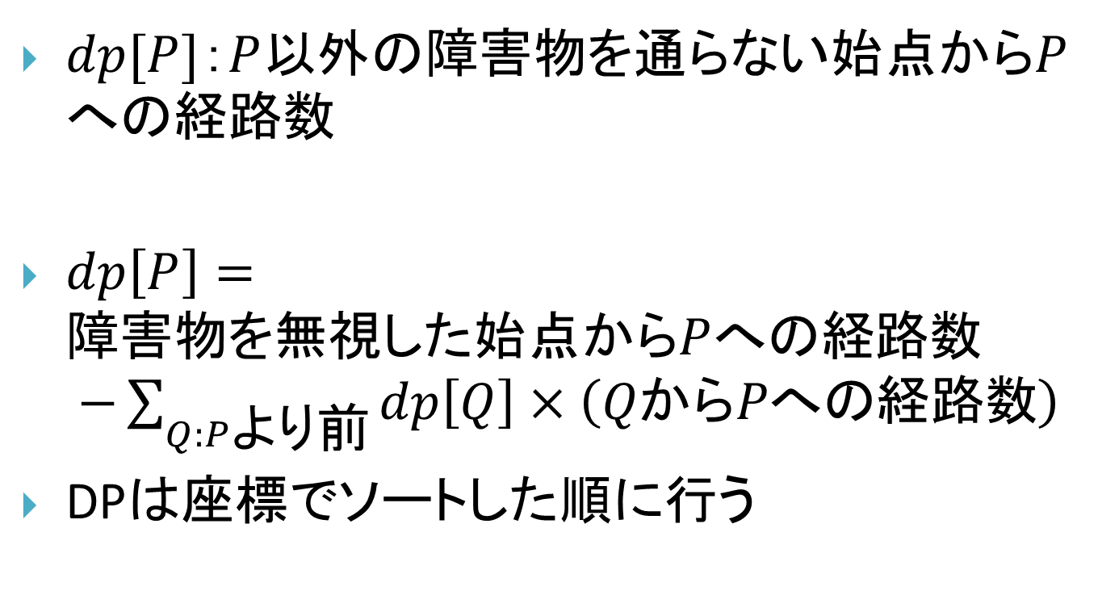
経路数のDP
$dp[P]$：$P$以外の障害物を通らない始点から$P$への経路数
$dp\left[P\right]=$
障害物を無視した始点から$P$への経路数
$−\sum_{Q:Pより前}{dp\left[Q\right]×\left(QからPへの経路数\right)}$
DPは座標でソートした順に行う

Slide 6
うまくいかない例
サイズが大きくても一旦戻る場合
S

Slide 7
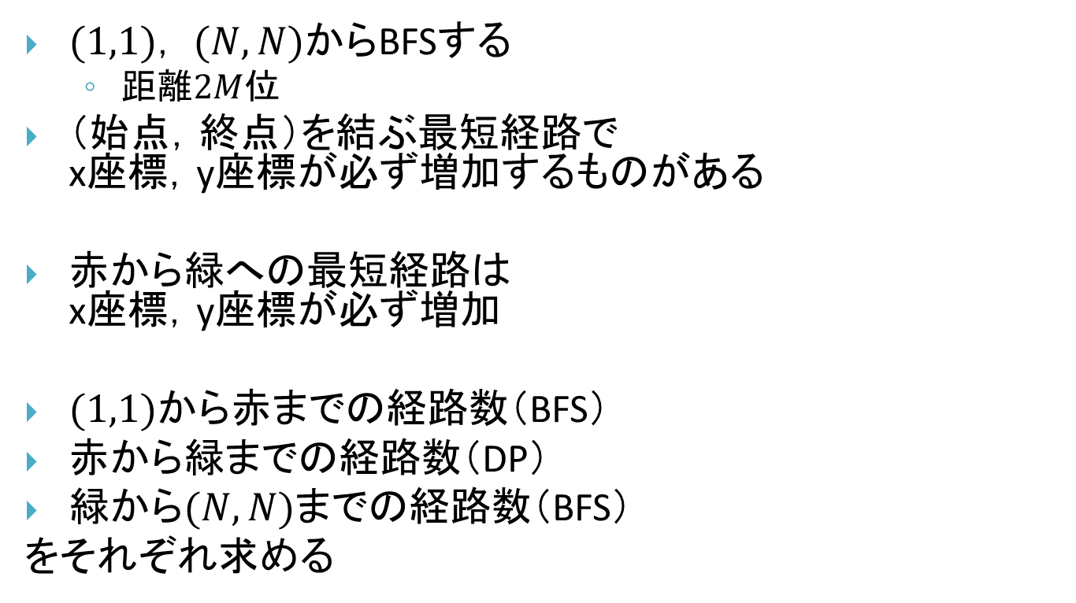
うまくいくためには
$(1,1)$， $(N,N)$からBFSする
  距離$2M$位
（始点，終点）を結ぶ最短経路で
x座標，y座標が必ず増加するものがある
赤から緑への最短経路は
x座標，y座標が必ず増加
$(1,1)$から赤までの経路数（BFS）
赤から緑までの経路数（DP）
緑から$(N,N)$までの経路数（BFS）
をそれぞれ求める

Slide 8
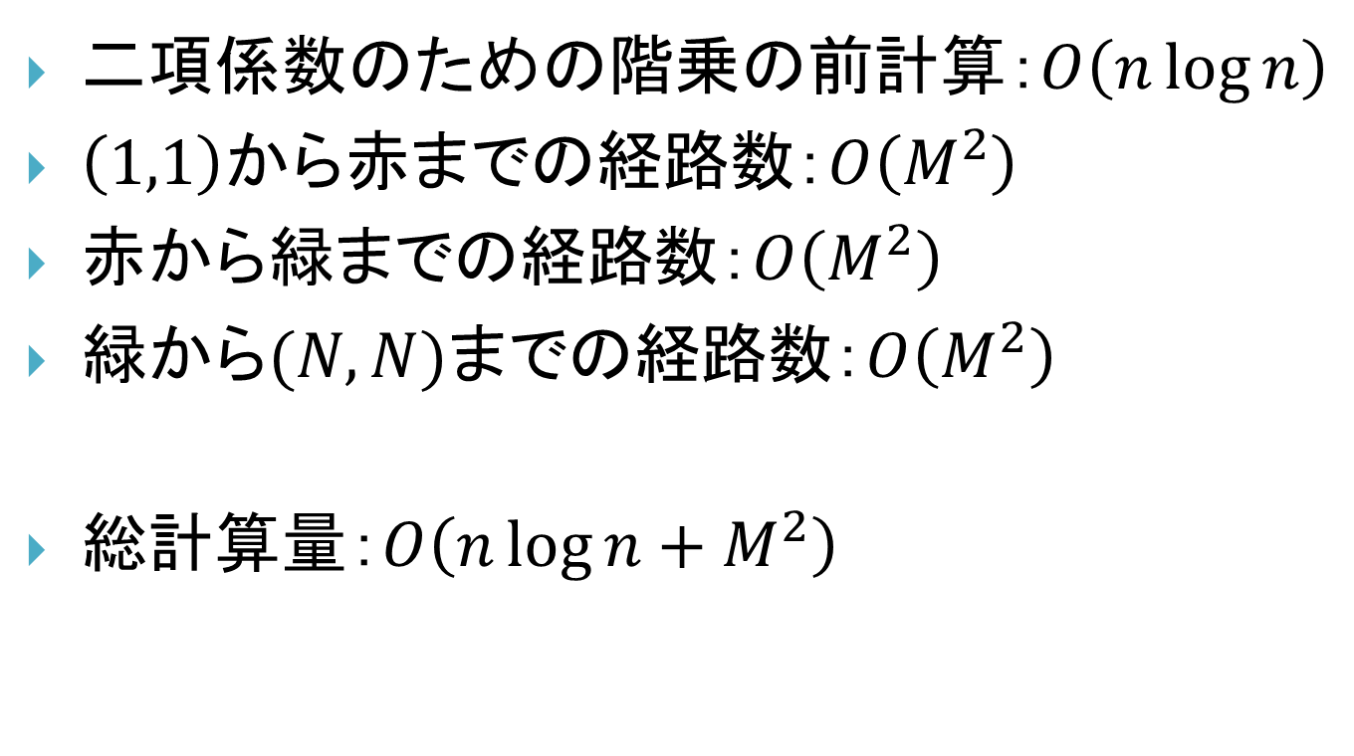
計算量
二項係数のための階乗の前計算：$O\left(n\log{n}\right)$
$\left(1,1\right)\text{から赤までの経路数}$：$O\left(M^{2}\right)$
$\text{赤から緑までの経路数}$：$O\left(M^{2}\right)$
$\text{緑から}(N,N)\text{までの}\text{経路数}$：$O\left(M^{2}\right)$
総計算量：$O\left(n\log{n}+M^{2}\right)$

Slide 9
ジャッジ解
薮 C++ （192行）
大坂 Java （243行）

Slide 10
解答状況
First Acceptance
  Onsite: agitsune（95 min）
  All: agitsune（95 min）
First Submission
  Onsite: agitsune （95 min）
  All: agitsune （95 min）
AC/Submission: 1/2
AC rate: 50%

